Slide 1
Числовые и буквенные выражения

Slide 2
Задание 1.
Записать числовые выражения и найти их значения:
1) Произведение суммы чисел 12 и 27 и числа 100
(12 + 27) · 100 = 3 900
2) Разность произведения чисел 6 и 7 и частного чисел 81 и 9
6 · 7 – 81 : 9 = 33
3) Частное разности чисел 10 и 7 и числа 3
(10 – 7) : 3 = 1

Slide 3
Задание 2.
Составить буквенное выражение и найти его значение при х = 3:
1) Частное числа 56 и разности чисел 10 и х
56 : (10 – х); 56 : (10 – 3) = 8
2) Произведение числа 5 и суммы чисел х и 11
5 · (х + 11); 5 · (3 + 11) = 70
3) Сумма частного чисел 21 и х и числа 543
21 : х + 543; 21 : 3 + 543 = 550

Slide 4
Задание 3.
Пусть скорость автомобиля а км/ч, а скорость мотоцикла b км/ч. Записать выражения:
1) Какое расстояние проехал автомобиль за 4 ч?
4 · а
2) Какое расстояние проедут автомобиль и мотоцикл за 2 ч, двигаясь одновременно из одного пункта в противоположных направлениях?
(a + b) · 2
3) На сколько скорость автомобиля больше скорости мотоцикла?
a – b
4) Во сколько раз скорость мотоцикла меньше скорости автомобиля?
a : b

Slide 5
Задание 4.
(№ 51 из учебника)
Записать на математическом языке

Slide 6
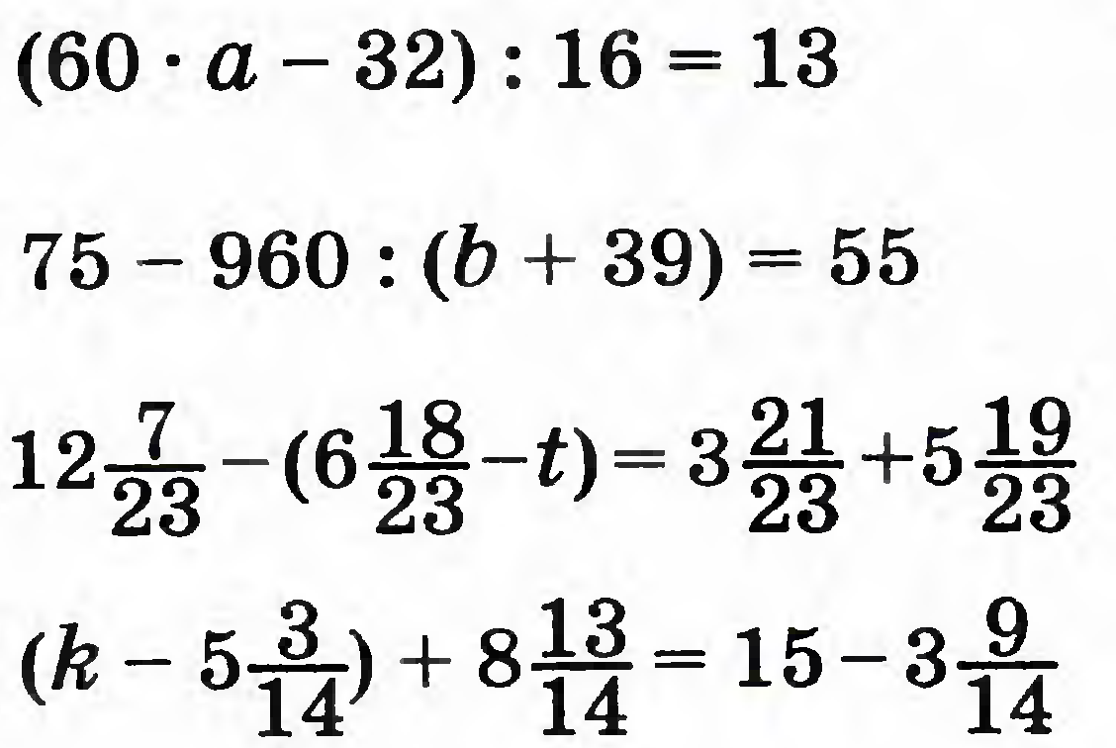
Задание 5.
Решить уравнения:
1)
2)
3)
4)

Slide 7
Задание 6.
Заполнить таблицу:

Slide 8
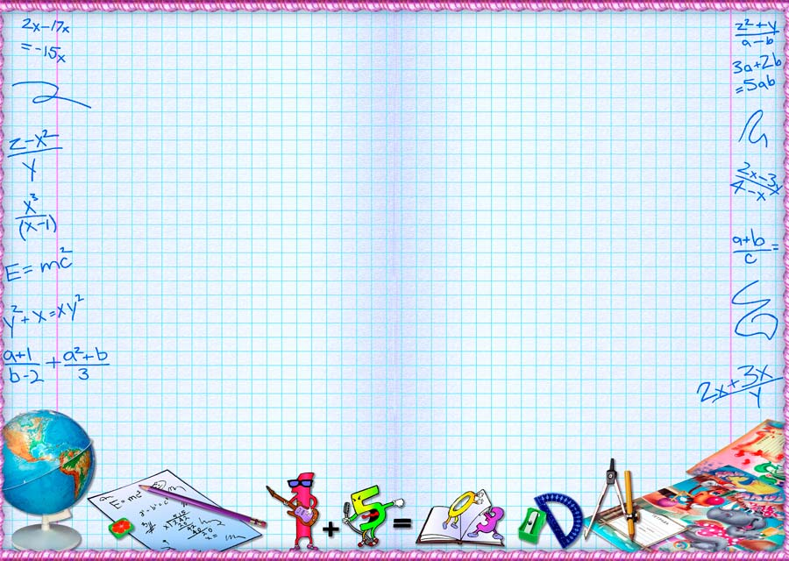
Математический диктант

Slide 9
Вариант 1
Вариант 2
1) Сумма 15 и 25
1) Разность 28 и 19
2) Разность чисел
40 и х
2) Сумма чисел
n и 112
3) Сумма числа m и разности чисел х и 8
3) Разность числа n и суммы чисел х и 8
4) Произведение суммы чисел 4 и 6 и числа 15
4) Частное разности чисел 30 и 3 и числа 9

Slide 10
Вариант 1
Вариант 2
5) Сережа съел m конфет, Витя на n конфет меньше. Сколько конфет съел Витя?
5) У Димы 8 яблок, а у Маши х яблок. Сколько яблок у них вместе?
6) Брату х лет, и он на 3 года старше сестры. Сколько лет сестре?
6) Брату у лет, и он в 2 раза моложе сестры. Сколько лет сестре?

Slide 11
Домашнее задание
№ 48, 67, 78; стр. 17 – 18, контрольные задания.

